Slide 1
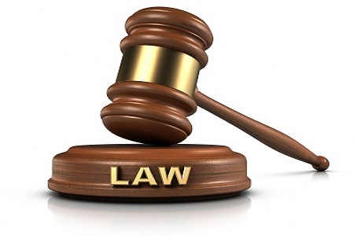
Chương II
NHỮNG VẤN ĐỀ CƠ BẢN VỀ PHÁP LUẬT

Slide 2
CƠ CẤU BÀI HỌC
1. Khái niệm, nguồn gốc, bản chất pháp luật
2. Thuộc tính của pháp luật
3. Chức năng của pháp luật
4. Vai trò của pháp luật
5. Kiểu và hình thức pháp luật

Slide 3
1. Khái niệm, nguồn gốc, bản chất của pháp luật
1.1. Nguồn gốc của pháp luật
1.1.1. Các quan điểm phi Mác - xít
1.1.2. Quan niệm của chủ nghĩa Mác – Lê nin

Slide 4
1.1.1. Các quan điểm phi Mác – xít
Pháp luật ra đời như thế nào?
Thuyết
Thần
Học
Thuyết
“Gia trưởng”
Thuyết
“khế ước”
PL do
Thượng
đế
sáng
tạo
ra
PL =
Quyền lực người
đứng đầu
gia đình
PL là
nội dung của
bản khế ước
giữa 2 bên

Slide 5
1.1.2. Quan điểm của CN Mác - Lênin
+ Pháp luật chỉ xuất hiện khi XH loài người đã phát triển đến một giai đoạn nhất định.
+ Quản lý XH trước khi có Nhà nước và pháp luật:
Tập quán
Tín điều
tôn giáo
Đạo đức
Xã hội

Slide 6
Nguồn gốc ra đời của PL
Nhà nước
Pháp luật
Tư hữu và giai cấp
Xã hội

Slide 7
Con đường hình thành pháp luật
Thừa nhận (tập quán or tiền lệ)
Pháp
Luật
Nhà
Nước
Ban hành

Slide 8
1.2. Bản chất của pháp luật (CN Mac – Lê)
Tính giai cấp
1.2.1.
Tính xã hội
1.2.2

Slide 9
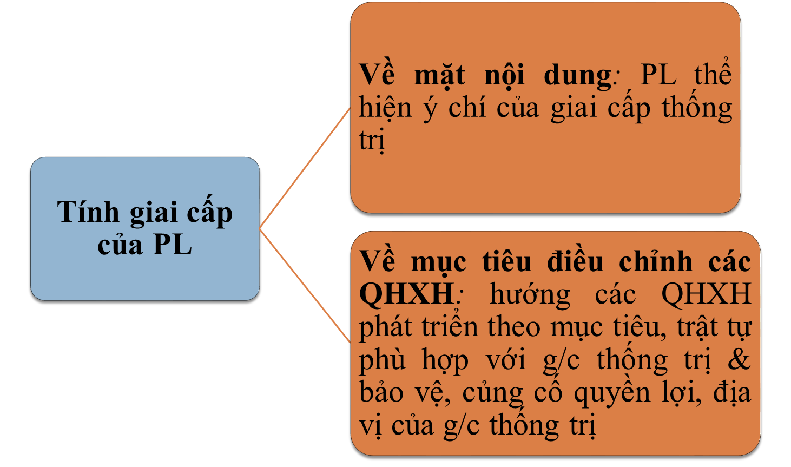
1.2.1. Tính giai cấp của pháp luật

Slide 10
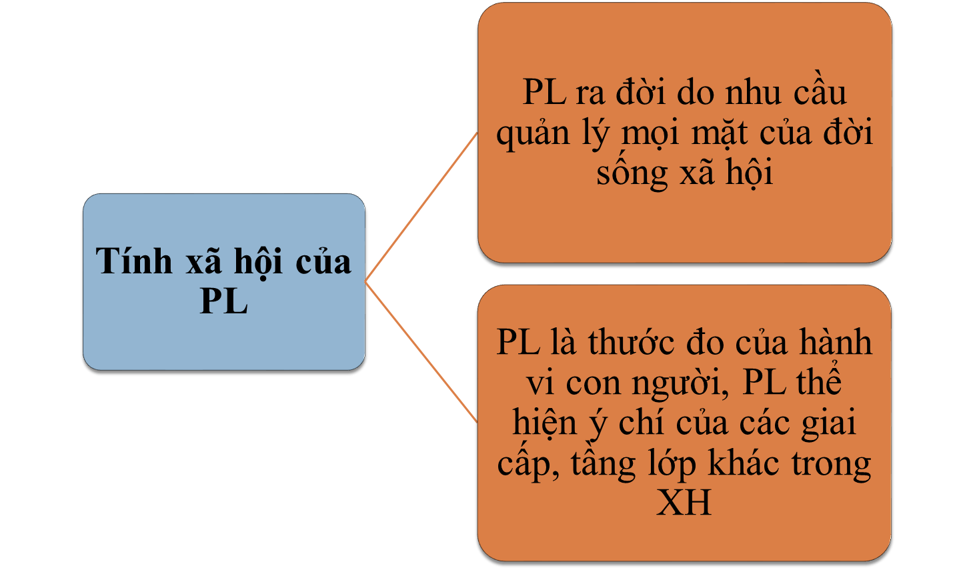
1.2.2. Tính xã hội của pháp luật

Slide 11
1.3. Khái niệm pháp luật
Do NN ban hành hoặc
thừa nhận và được NN
bảo đảm thực hiện
Pháp luật
Hệ thống
quy tắc
xử sự
Thể hiện ý chí
của giai cấp thống trị
Là nhân tố điều chỉnh các
QHXH

Slide 12
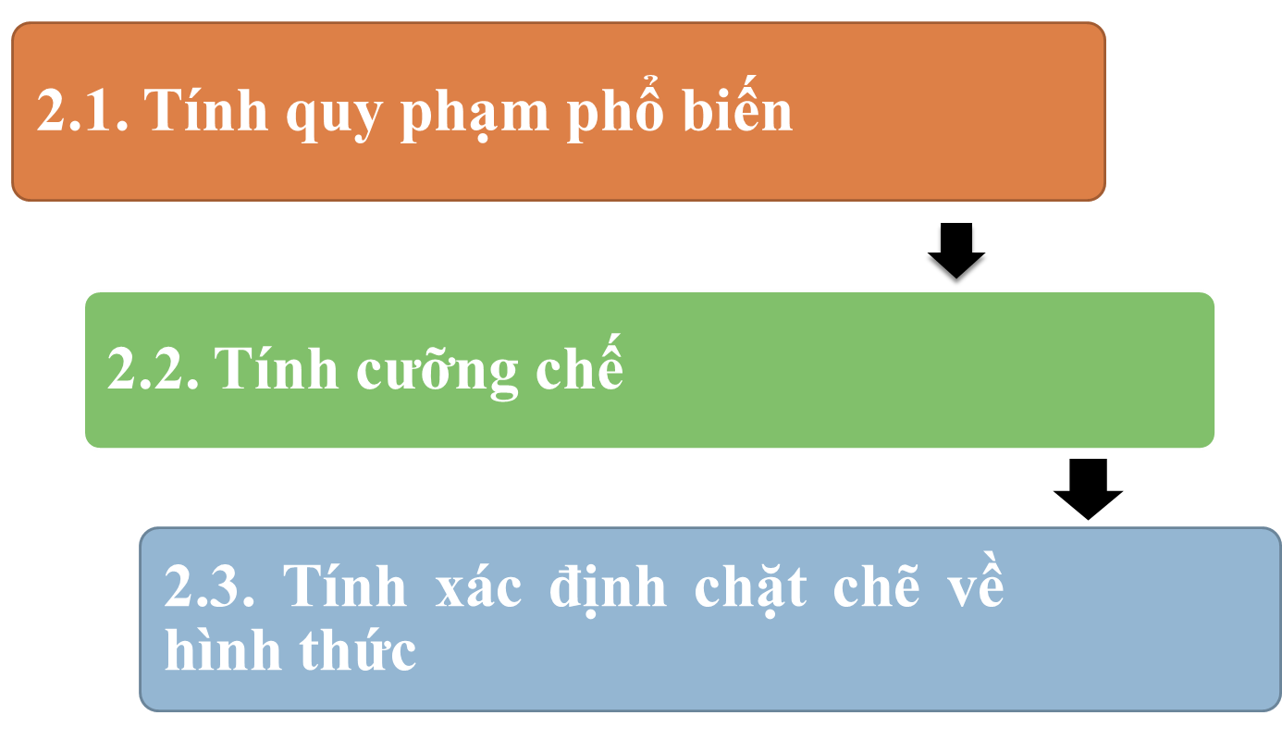
2. Thuộc tính của pháp luật

Slide 13
2.1. Tính quy phạm phổ biến
Tính quy phạm: xác định chuẩn mực, khuôn mẫu và giới hạn của hành vi (cấm đoán, cho phép hoặc bắt buộc)
Tính phổ biến: PL chỉ điều chỉnh các QHXH phổ biến, điển hình (lặp đi, lặp lại nhiều lần ----->Phổ biến)

Slide 14
2.2. Tính cưỡng chế
PL được đảm bảo thực hiện bằng Nhà nước
Nhà nước có thể sử dụng vũ lực để buộc các chủ thể thực hiện đúng pháp luật

Slide 15
2.3. Tính xác định chặt chẽ về hình thức
PL được ban hành theo đúng thẩm quyền, hình thức và thủ tục luật định, thể hiện dưới những hình thức nhất định.
Ngôn ngữ rõ ràng, chính xác, một nghĩa.

Slide 16
3. Chức năng của pháp luật
Chức năng điều chỉnh: cho phép, bắt buộc, cấm đoán
3.1.
Chức năng bảo vệ: áp dụng biện pháp cưỡng chế nêu ở chế tài
3.2.
Chức năng giáo dục: tác động lên ý thức con người
3.3.

Slide 17
4. Vai trò của pháp luật
4.1
4.2
4.3
4.4
Là cơ sở để thiết lập, củng cố và tăng cường quyền lực NN
Là phương tiện để NN quản lý mọi mặt đời sống XH
Góp phần tạo dựng những quan hệ mới
Tạo môi trường ổn định cho việc thiết lập QH giữa các QG

Slide 18
5. Hình thức của PL
5.1. Khái niệm hình thức của PL
5.2. Các hình thức của PL

Slide 19
5.1. Khái niệm hình thức PL
Hình thức pháp luật là cách thức mà giai cấp thống trị sử dụng để nâng ý chí của mình lên thành luật – phương thức tồn tại, dạng tồn tại của pháp luật

Slide 20
5.2. Các dạng hình thức pháp luật
Hình thức bên trong (HT cấu trúc)
Quy
Phạm
PL
Chế
định
PL
Ngành
luật
Hệ
thống
PL

Slide 21
Hình thức bên ngoài (Nguồn của PL)
Tập quán pháp
Pháp
luật
Tiền lệ pháp
VB QPPL

Slide 22
5.2.1. Tập quán pháp
Là hình thức pháp luật mà theo đó Nhà nước thừa nhận 1 số tập quán đã lưu truyền trong XH, phù hợp với lợi ích của giai cấp thống trị và nâng chúng lên thành pháp luật
VD: Cách gọi chục ở các tỉnh miền Tây

Slide 23
Ưu và nhược điểm của Tập quán pháp
Ưu điểm:
+ Tính ổn định, lâu bền. Đa dạng theo từng khu vực, từng nhóm dân cư.
+ Có giá trị thực hiện 1 cách tự nguyện.
Nhược điểm:
+ Mang tính cục bộ, vùng miền.
+ Khó hòa nhập cùng với sự phát triển của PL, muốn thay đổi cần thời gian dài.

Slide 24
5.2.2. Tiền lệ pháp
Là hình thức pháp luật mà theo đó Nhà nước thừa nhận các Quyết định của cơ quan hành chính hoặc cơ quan xét xử đã có hiệu lực pháp luật và lấy đó làm căn cứ pháp lý để áp dụng cho các vụ việc xảy ra sau này trong trường hợp PL không quy định hoặc quy định không rõ
VD: Án lệ trong xét xử của PL Anh – Mỹ

Slide 25


Tiền lệ pháp
:
BẢN ÁN A
BẢN ÁN A’

Slide 26
Ưu và nhược điểm của Tiền lệ pháp
Ưu điểm:
+ Tính ổn định, liên tục. Đáp ứng nhu cầu áp dụng PL của thực tế.
+ Linh hoạt trong việc áp dụng PL.
Nhược điểm:
+ Không mang tính khái quát cao.
+ Dễ dẫn đến sự tùy tiện trong áp dụng PL.

Slide 27
5.2.3. Văn bản quy phạm pháp luật
Là VB do cơ quan Nhà nước có thẩm quyền ban hành theo trình tự, thủ tục luật định, trong đó chứa đựng các quy tắc xử sự chung, được Nhà nước bảo đảm thực hiện nhằm điều chỉnh các QHXH để thực hiện các chức năng, nhiệm vụ của NN
VD: Các Luật do Quốc hội VN ban hành

Slide 28
Ưu và nhược điểm của VBQPPL
Ưu điểm:
+ Thể hiện ý chí của đa số nhân dân.
+ Có tính định hướng, tính thống nhất cao.
Nhược điểm:
+ Không đáp ứng yêu cầu áp dụng PL của thực tế.
+ Không linh hoạt trong việc áp dụng PL.

